Slide 1

Diagramas de Sequência
Prof. Wellington

Slide 2
Definição
Um diagrama de sequência é uma ferramenta de modelagem visual que descreve a interação entre objetos em um sistema ao longo do tempo, mostrando a ordem das mensagens trocadas entre eles.
Ele é frequentemente usado em engenharia de software para visualizar o comportamento dinâmico de um sistema, especialmente em sistemas orientados a objetos.

Slide 3
Definição
No diagrama, os objetos são representados por caixas verticais, e as mensagens entre eles são representadas por setas horizontais, mostrando a troca de mensagens e a ordem em que ocorrem.
Os diagramas de sequência são úteis para entender o fluxo de controle dentro de um sistema e para identificar como os diferentes objetos colaboram para realizar uma funcionalidade específica.
Os Casos de Uso são refinados em um ou mais Diagramas de Sequência.

Slide 4
Aplicações
1 - Modelagem de Comportamento de Software
Os diagramas de sequência são amplamente utilizados para modelar o comportamento dinâmico de sistemas de software, especialmente em sistemas orientados a objetos.
Eles ajudam a visualizar como os diferentes objetos interagem e colaboram para realizar uma funcionalidade específica.

Slide 5
Aplicações
2 - Design de Sistemas
Durante a fase de “design de software”, os diagramas de sequência são úteis para definir e refinar a arquitetura do sistema, ajudando os desenvolvedores a entender como os componentes do sistema se comunicam entre si.

Slide 6
Aplicações
3 - Documentação de Sistemas
Os diagramas de sequência são uma forma eficaz de documentar o comportamento de um sistema de software.
Eles podem ser incluídos em documentações técnicas, manuais de usuário e outros artefatos de documentação para fornecer uma visão clara do fluxo de interação entre os diferentes componentes do sistema.

Slide 7
Aplicações
4 - Teste de Software: Os diagramas de sequência podem ser usados para identificar e projetar casos de teste para validar o comportamento de um sistema de software.
Eles ajudam os testadores a entender as interações entre os diferentes componentes do sistema e a identificar cenários de teste relevantes.

Slide 8
Aplicações
5 - Análise de Processos de Negócio
Além de sua aplicação em engenharia de software, os diagramas de sequência também podem ser usados para modelar e analisar processos de negócio em áreas como gestão empresarial e engenharia de sistemas.
6 – Mostrar detalhes em diagramas de Caso de Uso
Ajuda o programador a elucidar o comportamento dos Casos de Uso interagindo com os atores.

Slide 9
Componentes
1 - Ator (Actor): Representa um papel externo que interage com o sistema, como um usuário humano, outro sistema ou componente externo.
2 - Objeto (Object): Representa uma instância de uma classe dentro do sistema. Os objetos são representados por caixas verticais no diagrama.
3 - Linha de Vida (Lifeline): Uma linha vertical que representa a existência temporal de um objeto durante a execução do sistema. A linha de vida está associada a um objeto e é desenhada perpendicularmente ao eixo do tempo.

Slide 10
Componentes
4 - Mensagens (Messages): Representam as interações entre os objetos no sistema. Existem diferentes tipos de mensagens, incluindo mensagens síncronas, assíncronas, de retorno, entre outras. As mensagens são representadas por setas horizontais que conectam as linhas de vida dos objetos.
5 - Ativação (Activation): Uma barra vertical estendida em uma linha de vida que indica o período de tempo durante o qual um objeto está realizando uma operação específica em resposta a uma mensagem.

Slide 11
Componentes
6 - Fragmentos de Interação (Interaction Fragments): Permitem representar estruturas de controle de fluxo, como loops, alternativas (if-else), paralelismo, entre outros. Os fragmentos de interação incluem fragmentos combinados, opções, loops e paralelos.
7 - Notas (Notes): Permitem adicionar informações adicionais ao diagrama, como explicações, restrições ou comentários. As notas são representadas por uma caixa retangular conectada ao elemento relevante por uma linha pontilhada.

Slide 12
Atores
Os atores desempenham um papel fundamental nos diagramas de sequência, pois representam entidades externas que interagem com o sistema sendo modelado.
Segue uma explicação mais detalhada do papel dos atores.

Slide 13
Atores
1 - Representação de Entidades Externas: Os atores representam usuários, sistemas externos, dispositivos físicos ou qualquer outra entidade externa que interaja com o sistema em questão.
Eles não fazem parte do sistema em si, mas têm algum tipo de interação com ele.

Slide 14
Atores
2 - Iniciadores de Interação: Os atores iniciam a interação com o sistema, enviando mensagens para os objetos dentro do sistema.
Isso pode incluir solicitações de informações, comandos para executar determinadas ações ou qualquer outra forma de interação.

Slide 15
Atores
3 - Foco na Interface do Sistema: Os atores enfatizam a interface entre o sistema e o ambiente externo.
Eles ajudam a visualizar como o sistema responde às solicitações e interações provenientes de entidades externas.

Slide 16
Atores
4 - Definição de Requisitos Funcionais: A identificação dos atores em um diagrama de sequência pode ajudar a definir os requisitos funcionais do sistema, destacando as diferentes entidades que interagem com ele e as operações que são necessárias para satisfazer suas necessidades.

Slide 17
Atores
5 - Compreensão do Contexto do Sistema: Os atores fornecem contexto ao sistema, ajudando a identificar as partes interessadas e entender como elas interagem com o sistema em diferentes cenários de uso.

Slide 18
Objetos
Os objetos desempenham um papel central nos diagramas de sequência, pois representam as instâncias das classes que compõem o sistema em questão.
Segue uma explicação mais detalhada da função dos objetos.

Slide 19
Objetos
1 - Modelagem de Estrutura do Sistema: Os objetos representam instâncias específicas das classes que compõem o sistema. Eles ajudam a modelar a estrutura do sistema, mostrando como as diferentes classes são instanciadas e interagem entre si durante a execução do sistema.

Slide 20
Objetos
2 - Participação em Interações: Os objetos são os participantes ativos nas interações representadas no diagrama de sequência. Eles trocam mensagens entre si para realizar operações e colaborar na execução de funcionalidades específicas do sistema.

Slide 21
Objetos
3 - Estado e Comportamento: Cada objeto tem seu próprio estado e comportamento, que são determinados pela classe da qual ele é uma instância. O estado do objeto é modificado conforme ele recebe e processa mensagens durante a execução do sistema.

Slide 22
Objetos
4 - Comunicação entre Objetos: Os objetos trocam mensagens entre si para comunicar e coordenar suas atividades. Essas mensagens podem representar solicitações de informações, comandos para realizar ações ou qualquer outra forma de interação entre os objetos.

Slide 23
Objetos
5 - Colaboração e Interdependência: Os objetos colaboram entre si para realizar tarefas e alcançar os objetivos do sistema. Suas interações são baseadas na interdependência entre os diferentes objetos e nas relações definidas pelas classes do sistema.

Slide 24

Objeto
Um objeto é representado por um retângulo com seu nome

Slide 25
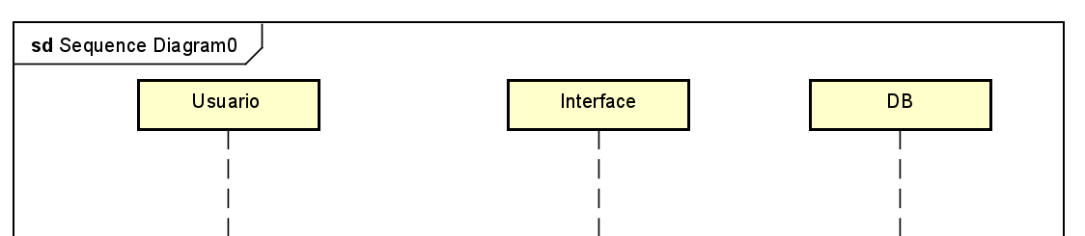
Linha de vida
Elemento nomeado que representa um participante interno individual na interação
A Linha de Vida de um objeto é uma linha tracejada vertical que representa o período de tempo no qual um objeto existe.

Slide 26
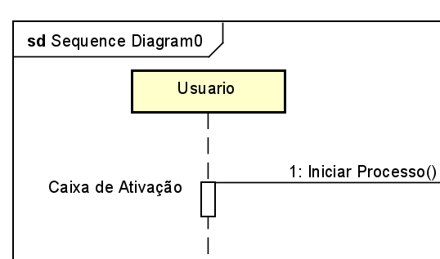
Foco no Controle
Período no qual um objeto está participando ativamente de um processo, ou seja, o tempo necessário para que um objeto complete uma tarefa, também chamado de Caixa de Ativação.
Representado dentro da linha de vida de um objeto, como retângulo na vertical.

Slide 27
Mensagens
Demonstram a ocorrência de eventos (chamadas de métodos) ou comunicação entre objetos, sem chamar métodos.
Mostram as informações que são enviadas entre os objetos
As mensagens são representadas por uma seta horizontal que vai de uma linha de vida a outra, apontando para o destinatário da mensagem.

Slide 28
Tipos de Mensagens
Mensagem Síncrona
Mensagem Assíncrona
Auto-mensagem
Mensagem de Resposta
Mensagem de Criação de Participante
Mensagem de Exclusão de Participante

Slide 29
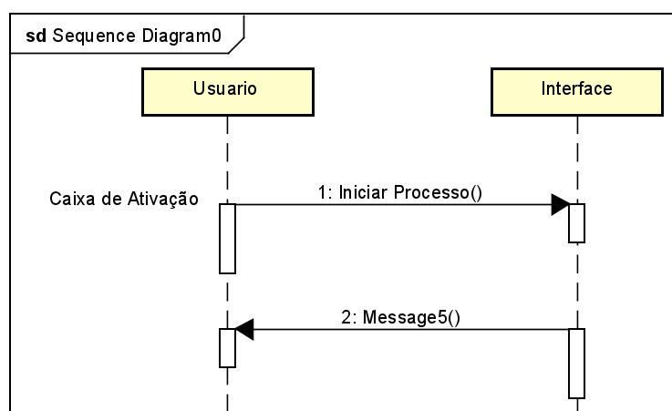
Mensagem Síncrona
Mensagem que espera por uma resposta antes que a interação possa prosseguir. Remetente espera até que o receptor tenha terminado o processamento da mensagem.

Slide 30
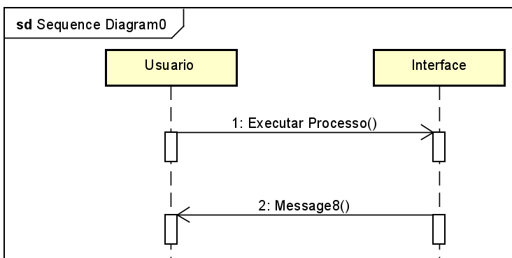
Mensagem Assíncrona
Mensagem que não espera por uma resposta do destinatário antes que a interação possa prosseguir. A interação prossegue independente do destinatário processar a mensagem ou não.
Usamos uma senta de ponta linear para representar a mensagem síncrona.

Slide 31
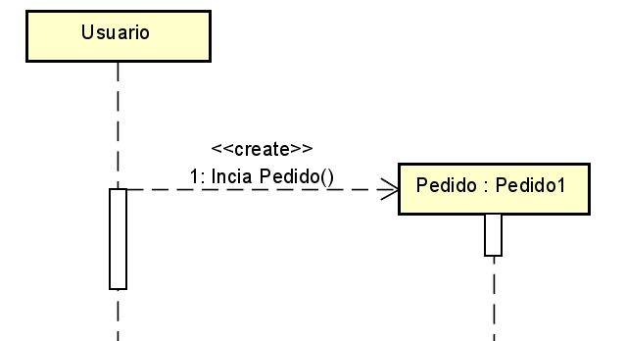
Mensagem de Criação de Participante
Uma mensagem de criação permite instanciar um novo objeto no diagrama. Às vezes, é necessário que uma mensagem crie um novo objeto.
Representado por uma seta tracejada com rótulo <<create>> em uma tag.

Slide 32
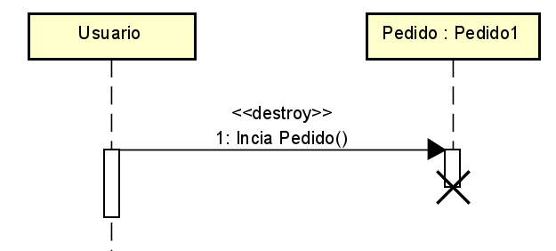
Mensagem de Exclusão de Participante
A mensagem de exclusão é empregada para eliminar um objeto. Assim, a memória é desalocada pelo destruição da ocorrência do objeto no sistema.
Representada por uma seta que termina com X.

Slide 33
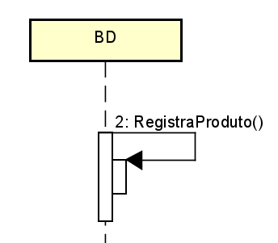
Auto-Mensagem
Uma auto-mensagem é empregada quando um objeto necessita realizar uma chamada a si mesmo.
Representada com uma seta que sai e volta ao mesmo objeto.
Pode ser síncrona ou assíncrona.

Slide 34
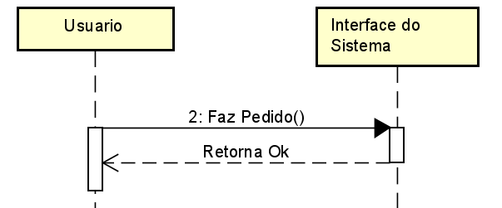
Mensagem de Resposta
Uma mensagem de resposta (ou de retorno) identifica a resposta a uma mensagem enviada para o objeto.
Pode retornar informações específicas ou apenas uma mensagem de êxito ou falha na execução de um método.
Representada por uma linha fina tracejada que aponta para o objeto que recebe o resultado de retorno.

Slide 35
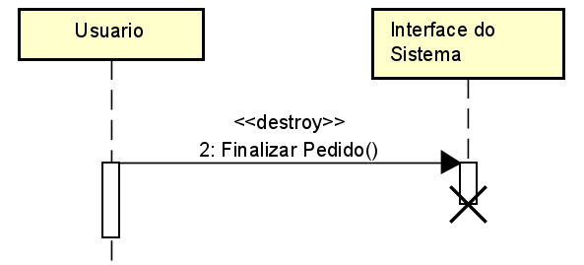
Tempo de Vida de um Objeto
Se refere ao tempo em que ele existe, independentemente de estar realizando algum processo ou não. Quando um objeto não é mais necessário no sistema, seu tempo de vida pode expirar, e o objeto pode ser removido com uma mensagem de exclusão - Destroy().

Slide 36
Fragmentos Combinados e Controle Estruturado
Muitas vezes precisamos mostrar condicionais e loop, ou ainda a execução concorrente de várias sequencias.
Para isso usamos Operadores de Controle Estruturado ou Operadores de Interação.
Um fragmento combinado define uma combinação de fragmentos de interação, definido por um operador de interação e operandos de interação.
Uma região retangular no diagrama, com uma tag que informa o tipo de operador. Aplica-se às linhas da vida que atravessam seu corpo.

Slide 37
Alguns tipos de Operadores de Interação
Execução opcional (um ou nada): opt
Execução condicional (um ou outro): alt
Execução paralela: par
Execução de loop (iteração): loop
Ordem Sequencial Estrita: strict
Interação inválida: neg
Interação com outro diagrama: ref
Quebra de execução (exceção): break
Negação: neg

Slide 38
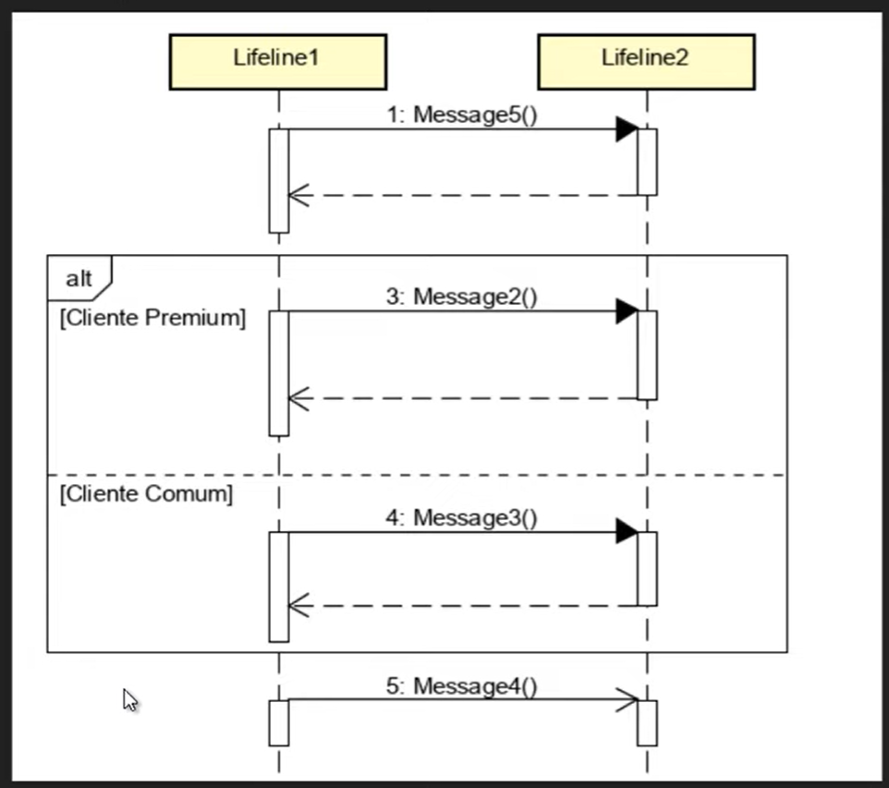
Operador: alt

Slide 39
Referências
UML: https://www.uml.org/
IBM: https://www.ibm.com/docs/pt-br/rsm/7.5.0?topic=uml-sequence-diagrams
BEZERRA, Eduardo. Princípios de análise e projeto de sistemas com UML. Editora Elsevier, 2007.

Slide 40
Como criar um Diagrama de Sequencia
Selecionar um Caso de Uso
Escrever uma descrição detalhada do que o caso de uso faz (sua narrativa)
Identificar os atores e os objetos que interagem
Identificar as mensagens que os objetos trocam entre si
Determinar a sequência das mensagens
Determinar as condições especiais (loops, fluxos alternativos, etc..)
Desenhar o diagrama

Slide 41
Sistema de Biblioteca
1 - Sistema permite cadastrar novos usuários (geral);
2 - Realizar empréstimo de livro;
3 - Calcula multa por atraso na devolução dos livros
4 - Permite cadastrar novos títulos no acervo

Slide 42
Identificar objetos e atores envolvidos
Operador do sistema (bibliotecário)
Sistema de Gerenciamento da Biblioteca
Banco de dados do sistema

Slide 43
Descrição detalhada do caso de uso
Sistema permite cadastrar novos usuários
  Operador requisita ao sistema a criação de um novo usuário
  Operador seleciona o tipo de conta de usuário
  Operador fornece os dados do usuário
  Sistema verifica os dados no banco de dados
  Nova conta de usuário é criada e gravada no BD
  Sistema confirma a criação da conta

Slide 44
